Slide 1
基於STM32F4 串流語音錄音及分析 - 嵌入式裝置部分
指導教授：賀嘉生老師
專題生：吳振豪
日期：2013/08/12

Slide 2
Outline
目的
進度規劃
系統架構
系統流程
使用技術和元件
上週進度
遭遇問題
參考資料

Slide 3
目的
使用便宜易攜帶的嵌入式裝置，達成隨時隨地的音訊紀錄。
能簡明扼要的針對音訊紀錄做資料管理。 並每位使用者有各自的資料庫。
能分析音訊紀錄裡的Keyword，並對其進行知識收集和知識管理。

Slide 4
進度規劃
近程
完成一個可以操作的裝置(含存取檔案)
中程
可以進行音訊的錄音及撥放
遠程
資料庫及語音分析

Slide 5
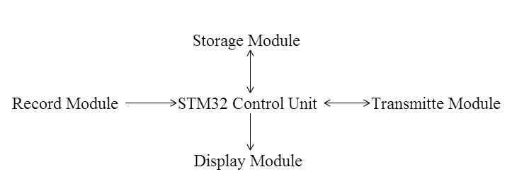
系統架構 (功能性)

Slide 6
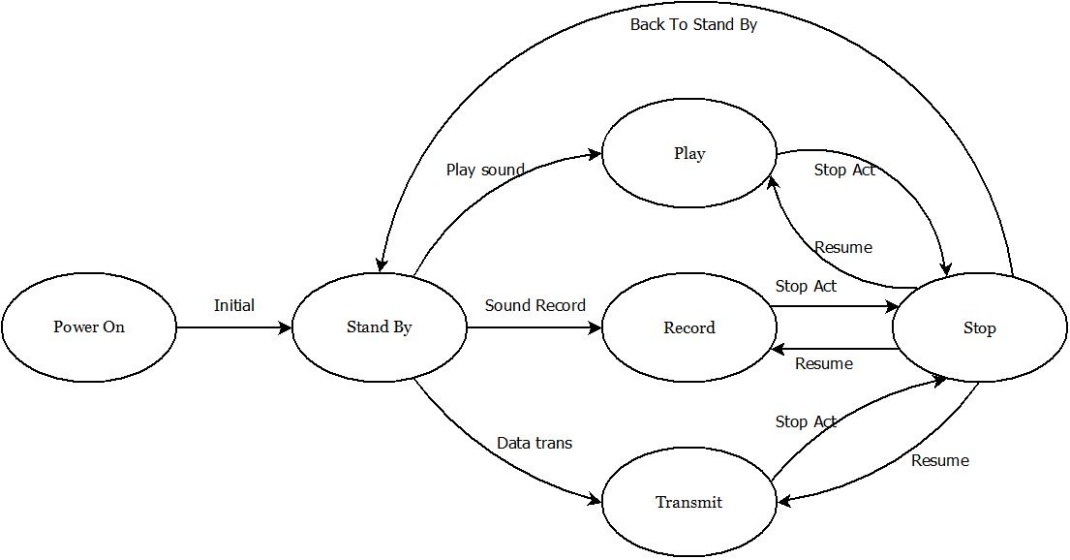
系統流程(FSM)

Slide 7
使用技術和元件
STM32 (ARM Cortex-M4) 實際成品
TFT LCD Module (FSMC)
SD Card (SPI vs. SDIO)
ADC (8-Bit)

Slide 8
上週進度
測試麥克風電路 Fig.1
調整至理想的電路 Fig.2

Slide 9
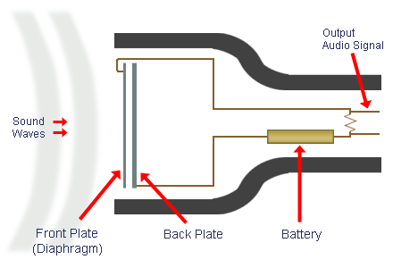
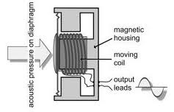
動圈式 vs. 電容式 麥克風
動圈式 | 電容式

Slide 10
遭遇問題(上週8/05~8/09)
電容式麥克風的訊號源不夠強 換成動圈式，並修正電路

Slide 11
參考資料(STM32)
www.st.com
Data sheet STM32F40X
STM32-8 Embedded software solutions
Getting Started with uClinux for STM32F10x Application note
奮鬥STM32開發 www.Ourstm.net

Slide 12
參考資料(音訊)
Wave File
developers.google.com/speed/webp/ docs/riff_container
www.fileformat.info/format/riff/corion.htm
ccrma.stanford.edu/courses/422/projects/ WaveFormat/

Slide 13
參考資料(Embedded OS)
Free RTOS (GPL2)
www.freertos.org/
STM32F3Discovery_demo_ FreeRTOSV7.3.0.rar from ST
uClinux (GPL2)
www.uclinux.org/

Slide 14
參考資料(硬體)
Digital Sound - artsites.ucsc.edu/ems/Music/ tech_background/tech_background.html - passlabs.com/technology/technical-articles
Circuit www.learningelectronics.net/circuits/voice-bandwidth-filter_17.html

Slide 15
The End
E-mail : davidwuxp1@gmail.com Reference :

